Slide 1
Prezentacja dla wykładowców architektury i budownictwa
Rozdział 09
Łączenie i przetwarzanie stali nierdzewnych

Slide 2
Plan prezentacji
Łączenie
Przetwarzanie

Slide 3
1 - Łączenie Wszystkie stosowane techniki łączenia!
Proces (poz. Lit.) | Wideo | Charakterystyka
Spawanie (1-5) (powszechnie stosowane) | Spawanie MIG Spawanie TIG Robot spawalniczy | Wysoka wytrzymałość połączeń Brak możliwości demontażu
Złącza śrubowe (powszechnie stosowane) | Przykład | Łatwy montaż na placu budowy Możliwość łączenia różnych materiałów (drewno, szkło, …) Możliwy demontaż na późniejszym etapie
Lutowanie lutem miękkim/twardym | Lutowanie | Wodoszczelność (stosowane głównie w pokryciach dachowych)
Mechaniczne zaciskanie Fałdowanie inne …. | Mechaniczne zaciskanie | Trwałe połączenia rur Wodoszczelność (stosowane głównie w pokryciach dachowych)
Klejenie (nie często stosowane, ale jego popularność wzrasta) |  | Zachowana integralność wykończenia powierzchni

Slide 4
Spawanie łukowe
Zalety spawania łukowego
Ograniczenia spawania łukowego
Własności złącza równe stali w stanie wyżarzonym
Zapewnia najsilniejsze połączenie
Może być wykonane w czasie montażu lub w trakcie produkcji
Łączy materiały cienkie i grube o dowolnym kształcie
Możliwość łączenia tych samych lub różnoimiennych metali (zwykle ze stalą czarną przy właściwie dobranym materiale dodatkowym do spawania)
Odporne na zmęczenie przy obciążeniach cyklicznych
Taka sama odporność korozyjna i żaroodporność jak stali w stanie wyżarzonym
Nie jest możliwe dla wszystkich gatunków
Wymaga kwalifikowanych operatorów i procedur
Może powodować odkształcenia wywołane przez ciepło spawania
Po spawaniu wymaga dodatkowych operacji obróbki dla dobrego wyglądu wykończenia powierzchni (np. piaskowanie)
Spadek własności plastycznych w przypadku materiałów przerabianych plastycznie na zimno

Slide 5
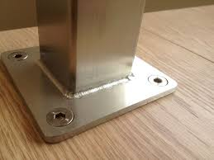
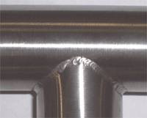
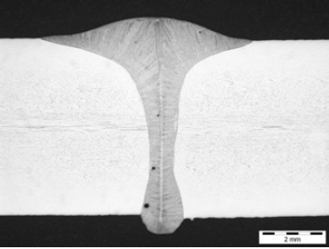
Spawanie łukowe
Wideo: polerowanie połączenia spawanego

Slide 6
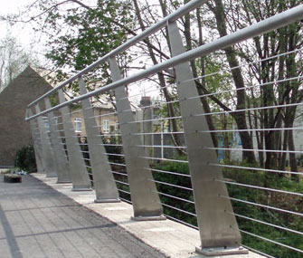
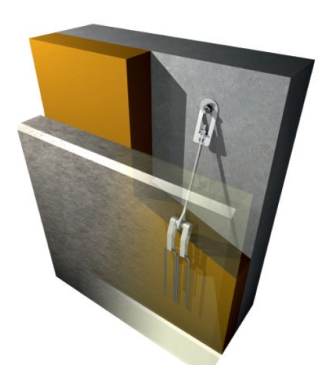
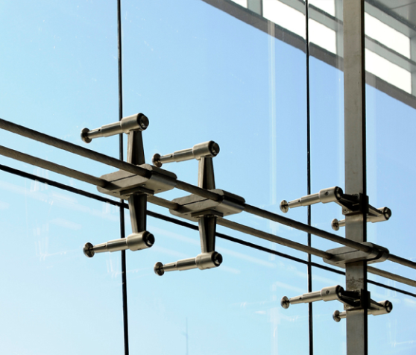
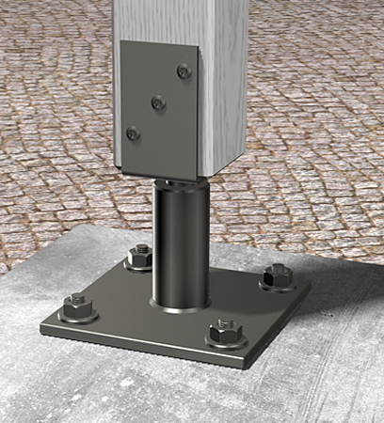
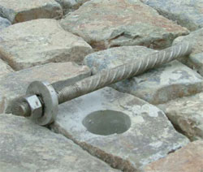
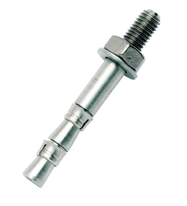
Połączenia mechaniczne
Zalety połączeń mechanicznych
Mogą być demontowane
Idealne do montażu na placu budowy
Szybkie
Nie wymagają kwalifikowanych wykonawców
Ograniczenia połączeń mechanicznych
Nie tak silne jak połączenia spawane
Mogą powodować korozję szczelinową (porównać rozdział o odporności korozyjnej)
Wybór odpowiedniego zamocowania
Niemiecki Instytut Technologii Budowlanych* wydał rekomendacje dotyczące wyboru zamocowań w zależności od środowiska, w jakim są wykorzystywane. Proszę zapoznać się z Odniesieniem 4, Tabela 1a (klasy ekspozycji) oraz Tabela 8 (gatunki stali nierdzewnych w podziale na klasy)
* Deutsches Institut für Bautechnik (DIBt)

Slide 7
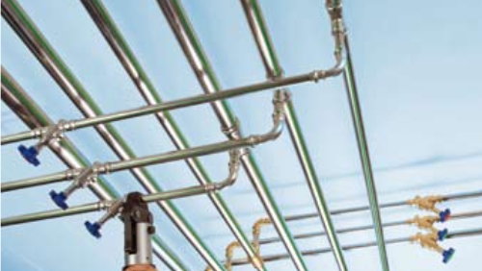
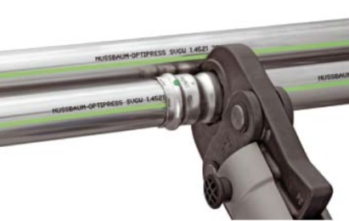
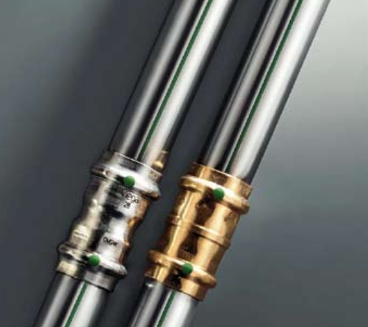
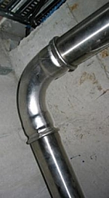
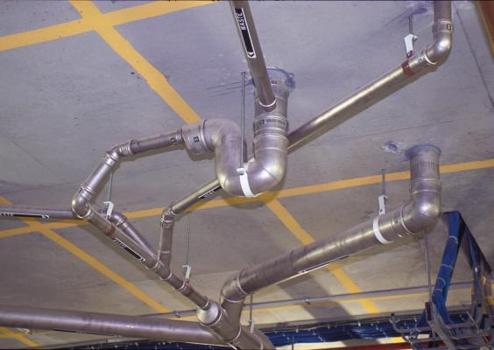
Mechaniczne zaciskanie - press fitting (proces stosowany tylko dla rur)
Zalety mechanicznego zaciskania
Idealnie szczelne dla cieczy i gazów
Szybkie
Brak płomienia
Idealnie czyste powierzchnie
Nie wymagają wykwalifikowanych wykonawców
Ograniczenia mechanicznego zaciskania
Nie mogą być demontowane
Wymagają tulei zaciskowych dla każdej średnicy rury

Slide 8
Klejenie
Zalety klejenia
Ograniczenia klejenia
Połączenie jest prawie niewidoczne, co polepsza wygląd produktu
Zapewnia równomierny rozkład naprężeń i większą powierzchnię nośną
Łączy materiały cienkie i grube o dowolnym kształcie
Możliwość łączenia tych samych lub różnoimiennych metali
Zmniejsza lub eliminuje korozję (galwaniczną) między różnoimiennymi metalami
Odporne na zmęczenie i obciążenia cykliczne
Połączenia mają gładkie kontury
Szczelne złącza w różnych środowiskach
Izoluje przed przenikaniem ciepła i przewodzeniem prądu elektrycznego
Brak odkształceń powodowanych przez ciepło
Tłumi drgania i pochłania wstrząsy
Korzystny stosunek wytrzymałości do wagi
Często szybsze i tańsze od połączeń mechanicznych
Brak możliwości wizualnej kontroli klejonego obszaru
Wymaga starannego przygotowania powierzchni, często z zastosowaniem korozyjnych chemikaliów
Może wymagać długiego czasu utwardzania, zwłaszcza gdy nie stosuje się utwardzania w wysokiej temperaturze
Może wymagać uchwytów, pras, pieców i autoklaw, zwykle niepotrzebnych w innych metodach łączenia
Złącza nie powinny być eksploatowane w temperaturze powyżej ok 180°C
Dla większości klejów wymaga dokładnej kontroli procesu, w tym głównie zanieczyszczeń
Własności zależne od otoczenia, w którym będzie eksploatowane

Slide 9
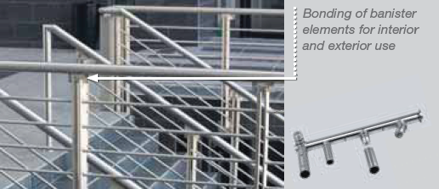
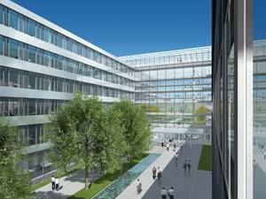
Zastosowania klejenia
 | Mocowanie elementów balustrad (Delo-Duopox AD895) Wypełnia szczeliny, nadaje się do klejenia małych i dużych szczelin Dobra odporność chemiczna i odporność na starzenie Do zastosowań wewnętrznych i zewnętrznych Efektywność: Elastyczny system modułowy konstrukcji poręczy. Eliminacja dodatkowych etapów obróbki wymaganych w spawaniu – szlifowanie, polerowanie.
 | W 6-piętrowym biurowcu w Hanowerze (Niemcy) panele ze stali nierdzewnej (gatunku 1.4404) są przymocowane do ścian zewnętrznych z zastosowaniem klejenia bez konieczności dodatkowych połączeń mechanicznych.
Klejenie elementów poręczy dla zastosowań wewnętrznych i zewnętrznych
Notes:
http://www.delo.de/fileadmin/upload/dokumente/en/broschueren/Structural_Bonding.pdf
http://www.thyssenkrupp-nirosta.de/en/news/news-archive/show/browse/2/article/first-use-of-adhesive-bonding-to-attach-stainless-steel-facade-panels-to-outer-building-walls/76/

Slide 10
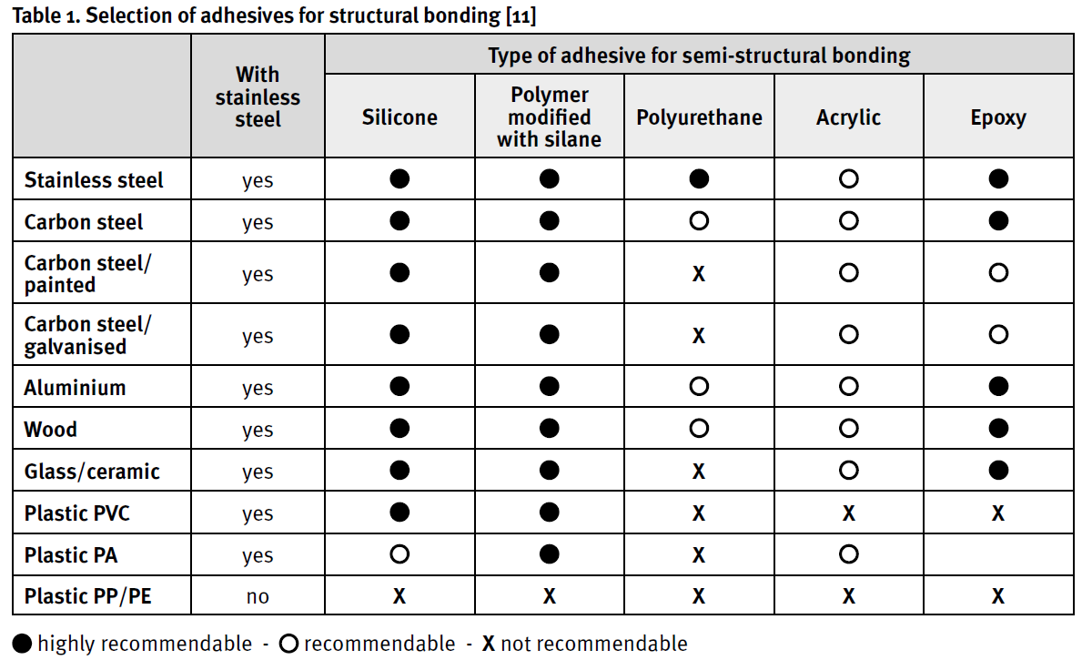
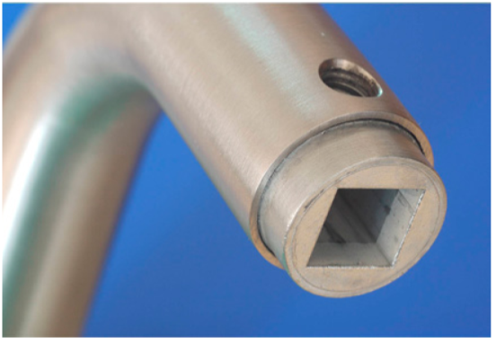
Tablica 1. Dobór klejów do klejenia konstrukcyjnego
 | Ze stalą nierdzewną | Typ klejów półkonstrukcyjnych
 |  | Silikonowy | Polimerowy modyfikowany silanami | Poliuretanowy | Akrylowy | Epoksydowy
Stal nierdzewna | Tak | ■ | ■ | ■ | ○ | ■
Stal węglowa | Tak | ■ | ■ | ○ | ○ | ■
Stal węglowa/ malowana | Tak | ■ | ■ | X | ○ | ○
Stal węglowa/ galwanizowana | Tak | ■ | ■ | X | ○ | ○
Aluminium | Tak | ■ | ■ | ○ | ○ | ■
Drewno | Tak | ■ | ■ | ○ | ○ | ■
Szkło/ceramika | Tak | ■ | ■ | X | ○ | ■
Tworzywo PCV | Tak | ■ | ■ | X | X | X
Tworzywo PA | Tak | ○ | ■ | X | ○
Tworzywo PP/PE | Nie | X | X | X | X | X
■ - bardzo zalecane, ○ - zalecane, X - niezalecane
Klejenie jest stosowane podczas montażu klamek
Zdjęcie: Hoppe, Stadtallendorf (D)
Klejenie jest praktyczną metodą łączenia w zastosowaniach budowlanych, gdy stal nierdzewna ma być łączona z murem lub naturalnym kamieniem.
Zdjęcia: Enkolit, Sulz (A)
Notes:
Adhesive Bonding of Stainless Steels. 1st. Ed. 2013. Materials and Applications Series, volume 21. Euro Inox 2013
[11] Selection de collage structural, loctite, www.360bonding.com

Slide 11
Źródła
http://www.worldstainless.org/Files/issf/animations/WeldedFabrication/start_1.html
http://www.wikihow.com/Weld-Stainless-Steel
http://www.nickelinstitute.org/~/Media/Files/TechnicalLiterature/WeldingofStainlesssSteelandotherJoiningMethods_9002_.pdf
http://www.edelstahl-rostfrei.de/page.asp?pageID=1590
http://www.improve.it/metro/file.php?file=/1/Papers/Metallurgy_of_Welding_Processes/Joint_properties.pdf
https://www.worldstainless.org/Files/issf/non-image-files/PDF/Euro_Inox/Adhesive_bonding_EN.pdf
http://shura.shu.ac.uk/3115/
https://www.worldstainless.org/Files/issf/non-image-files/PDF/ISSF_Stainless_Steel_for_Designers.pdf
http://www.delo.de/fileadmin/upload/dokumente/en/broschueren/Structural_Bonding.pdf
https://www.ellsworth.com/globalassets/literature-library/manufacturer/ellsworth-adhesives/ellsworth-adhesives-white-paper-structural-bonding.pdf
http://www.sciencedirect.com/science/book/9781845694357

Slide 12
2 - Przetwarzanie
Dostępne obszerne opracowania, sprawdź źródła.
Pozycja 1 to szkolenie na temat przetwarzania stali nierdzewnych.
Rozdział 1 przedstawia liczne aplikacje w architekturze, budownictwie i konstrukcjach. Obecnie standardowo wytwarza się wszystkie kształty wyrobów oraz wykończenia powierzchni.

Slide 13
Materiały wideo nt. przetwarzania
Wytop i walcowanie stali nierdzewnej | https://www.youtube.com/watch?v=5zwgI-pQ6kE
Cięcie i gięcie | https://www.youtube.com/watch?v=VMu7_W0QE3Y
Cięcie strumieniem wody | http://www.sastainless.com/videos/index.html
Tłoczenie | https://www.youtube.com/watch?v=n-ht_5Ysurc
Maszyna do gięcia drutu | https://www.youtube.com/watch?v=kDoSDiiZx6U
Maszyna do formowania sprężyn | https://www.youtube.com/watch?v=SwY-RT4DBxY
Profilowanie rolkowe | https://www.youtube.com/watch?v=44XD5mZoM_0
Obróbka skrawaniem | https://www.youtube.com/watch?v=LDxNDWObTyg
Więcej materiałów wideo dostępnych w sieci

Slide 14
Źródła - przetwarzanie
http://www.issftraining.org/
http://www.imoa.info/download_files/stainless-steel/Austenitics.pdf
http://www.imoa.info/download_files/stainless-steel/Duplex_Stainless_Steel_3rd_Edition.pdf
http://www.worldstainless.org/news/show/34

Slide 15
Dziękuję za uwagę

